Slide 1
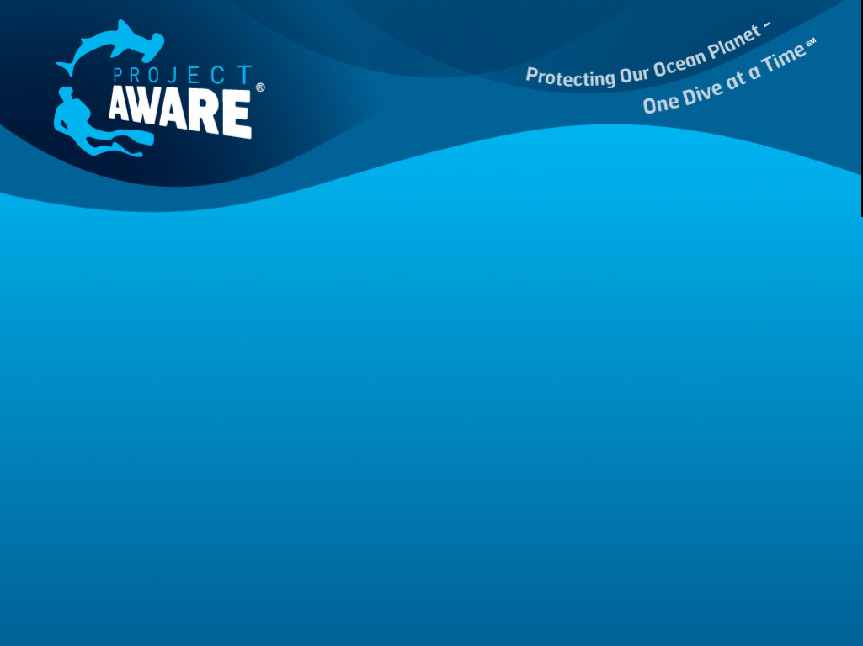

Dive Against Debris - Sondage
Guide d'apprentissage
Préparer un sondage des débris sous-marins
Document s'adresse aux plongeurs
Ce travail est régi par la licence Creative Commons Attribution-NonCommercial-NoDerivs 3.0 Unported License.
Pour consulter le texte de cette licence, visitez http://creativecommons.org/licenses/by-nc-nd/3.0/
11/2014 Version 2.1 - french
Traduction par Patrick Allaire, ptre

Slide 2
Nous parlerons de . . .
SECTION 1: Le tragique problème des débris marins
Le problème des débris marins. Ce que les plongeurs peuvent faire pour aider à résoudre ce danger.
Les dégâts engendrés
Qu'est-ce qu'un débris marin?
D'où viennent les débris?
Pouvons-nous solutionner ce problème?
Dive Against Debris – Des plongées qui ont de l'effet
Une exclusivité de plongeur
SECTION 1
Débris marins
Bienvenue
Guide de « sondage Dive Against Debris »
<numéro>
Notes:
In Section 1 we look at the damage caused by marine debris and how divers can help fix this mess.

Slide 3
Nous parlerons de . . .
SECTION 2: C'est le temps de plonger « Dive Against Debris »
Planifiez votre plongée – plongez selon votre plan
Les enquêtes à long terme donnnent de meilleurs résultats
Choisir votre site d'enquête
Profil de plongée pour une enquête
Équipement
Photographiez et racontez
Objets à laisser sur place
SECTION 2
Le temps de plonger
Bienvenue
Guide de « sondage Dive Against Debris »
<numéro>
Notes:
In Section 2 we learn how to plan and complete a Dive Against Debris survey.

Slide 4
Nous parlerons de . . .
SECTION 3: Que votre enquête compte !
Rapportez vos données
Étape 1: Peser
Étape 2: Trier
Étape 3: Compiler
Étape 4: Disposer
Étape 5: Rapporter
SECTION 3
Rapporter les données
Bienvenue
Guide de « sondage Dive Against Debris »
<numéro>
Notes:
In Section 3 we examine how to report your data.
<numéro>

Slide 5
Nous parlerons de . . .
SECTION 4: Voilà, c'est à votre tour!
Joignez-vous aux chasseurs de débris de toute la planète
avec Project AWARE.
Encore quelques mots à propos de Dive Against Debris
Soyez un membre actif de Project AWARE
SECTION 4
À vous!
Bienvenue
Guide de « sondage Dive Against Debris »
<numéro>
Notes:
In Section 4 we find out how to join the global movement of Project AWARE divers protecting our ocean planet.
<numéro>

Slide 6
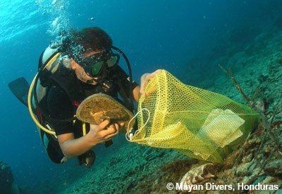
SECTION 1:
Le tragique problème des
débris marins
Notes:
In this section we look at the damage caused by marine debris and how divers can help fix this mess.
<numéro>

Slide 7
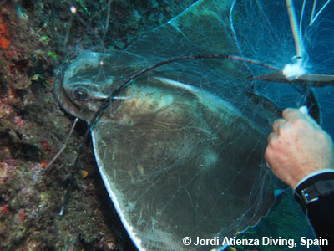
Débris marins -
Les dégâts engendrés
Ils tuent les animaux
Des dizaines de milliers d'animaux marins et d'oiseaux meurent chaque années
663 espèces marines touchées
  Toutes les espèces de tortue
  Près de la moitié des mammifères
  20% des oiseaux de mer
Causes des décès :
  Emmêlement
  Faim
S1: Débris marins
Guide de « sondage Dive Against Debris »
<numéro>
Notes:
Every year tens of thousands of marine animals and seabirds die from eating or getting tangled up in marine debris. Research has shown that marine debris affects
663 marine species. Over half of the reports documented entanglement in and ingestion of
marine debris that affected all known species of sea turtles, about half of all species of marine
mammals, and one-fifth of all species of sea birds.
Many wildlife deaths happen when animals and seabirds eat marine debris. A piece of marine debris can choke an animal if it catches in their throat. Once swallowed many marine debris items, especially plastics, cannot be digested. A stomach full of plastic makes the animal feel like it no longer needs to feed and can lead to starvation.
In some species of sea turtles, fish, seabirds, mussels and marine mammals almost all individuals have plastics in their stomachs.
It’s hard to research the full impact on marine life, but one study of northern fulmar seabirds found dead on beaches showed 95 percent had plastic in their stomachs. Each bird had swallowed an average of 35 plastic pieces.
A study of northern fulmar seabirds found dead on beaches showed 95 percent had plastic in their
stomachs. Each bird had swallowed an average of 35 plastic pieces.
<numéro>

Slide 8
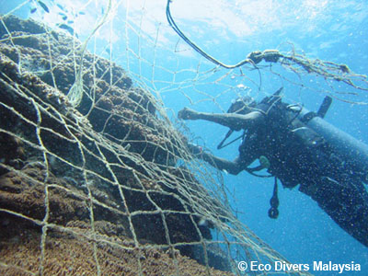
Débris marins -
Les dégâts engendrés
Dégâts à l'environnement
Les gros objets abrasent les récifs
Les sacs de plastiques étouffent herbiers et mangoves
Les filets de pêches coupent coail, éponges et anémones
Impact sur nous
C'est laid
Ç'est vecteur de maladies
C'est onéreux à ôter
Seuls nous - plongeurs – disposons des aptitudes, équipements et opportunités pour rapporter et retirer les débris
S1: Débris marins
Guide de « sondage Dive Against Debris »
<numéro>
Notes:
Marine debris damages marine environments causing further impact on the animals that live there. Large debris items rub against reefs moved by even a gentle swell, causing great damage. Plastics sheets and bags smother seagrass beds and mangroves, while fishing nets and fishing line wrap around reefs cutting into corals, sponges and anemones.
Marine debris also has a direct impact on human health and the economy. Polluted beaches are unattractive to visit and present a health risk if broken glass or personal hygiene items are present. Coastal councils that remove trash from beaches pass the expense of cleanup operations on to the local community, even though the debris may have moved there from sources outside the council area.
Marine debris damages recreational and commercial vessels, which sometimes require expensive repairs or the attendance of rescue services.
We often see marine debris washed up on beaches, but as much as 70 percent sinks to the seafloor. The need to address the marine debris issue is urgent.
<numéro>

Slide 9
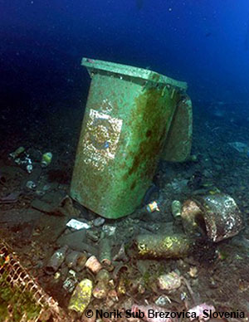
Qu'est-ce qu'un
Débris marin?
Nos excès dans l'océan
  Chaque jour nous rejetons des sacs de plastique, bouteilles de breuvage et mégots de cigarette
  Piles et batteries, électro-ménagers, filets de pêche, rejets industriels ou agricoles
La plupart son non-biodégradables
  Le plastique se brise en particules
Les rejets de notre population croissante étouffent toujours plus les fonds océaniques.
S1: Débris marins
Guide de « sondage Dive Against Debris »
<numéro>
Notes:
Marine debris is our waste in the ocean. From everyday litter like plastic bags, food wrappers, drink bottles and cigarette butts, to car batteries, kitchen appliances, enormous fishing nets and industrial waste, the trash we allow in the ocean is turning our beautiful reefs, beaches and seagrass meadows into rubbish dumps.
Many of our waste products, including plastics, do not biodegrade - instead they break down into smaller pieces that remain a danger to marine life as they are easily mistaken for food.
<numéro>

Slide 10
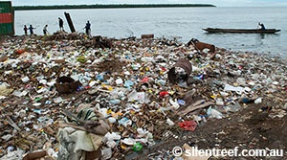

D'où vient tout cela?
Les humains sont les seuls producteurs de tous les débris marins
La plupart viennent
de la terre ferme
Certains sont laissés
directement en mer
Dépotoir urbain près de la mer
Égoûts non-traités
Rejets de construction
Rejets industriels
Nombreux autres
Navires et bateaux
Exploitation pétrolière
Ferme d'aquaculture
S1: Débris marins
Guide de « sondage Dive Against Debris »
<numéro>
Notes:
Rubbish moves to the ocean from both land and sea, but most of the debris in our ocean comes from land based sources. Regardless of where it comes from, humans are the source of all marine debris - either through accident, carelessness or purposeful dumping.
Rubbish enters the ocean due to lack of or poor waste management. Town dumps located next to the sea, untreated sewage discharging directly into the ocean, and poorly managed building or industrial waste all contribute to the marine debris problem.
Although most marine debris starts its journey on land, debris is also lost or purposefully dumped at sea - from boats and ships, oil and gas rigs, and aquaculture farms.
<numéro>

Slide 11
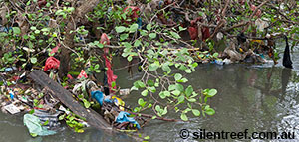
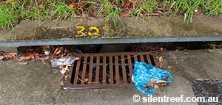
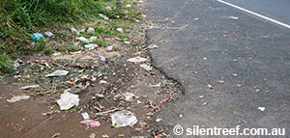
D'où vient tout cela?
Les déchets urbains sont un
problème majeur ...
... ruisseaux,
rivières et mers.
Ou emportés par le vent.
… portés jusqu'aux égoûts ...
Déchets ...
Ocean this way
S1: Débris marins
Guide de « sondage Dive Against Debris »
<numéro>
Notes:
Public littering is also a major problem. Rubbish dropped even thousands of kilometres/miles
inland will move to the ocean, washed into stormwater drains and streams by the rain, or blown
by the wind. We often shorten the journey by leaving our trash on a beach or next to a river.
<numéro>

Slide 12
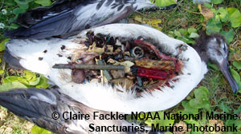
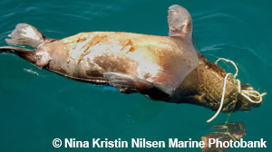
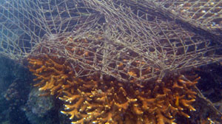
D'où vient tout cela?
… qui les confondent avec de la nourriture;
Une fois dans l'eau, les débris tuent des milliers d'animaux et d'oiseaux marins ...
… qui s'y prennent les nageoires, les pattes, les ailes ou la gueule;
… qui y perdent leur milieu de vie, leur environnement
S1: Débris marins
Guide de « sondage Dive Against Debris »
<numéro>
Notes:
Once in the ocean it causes the death of 10s of 1000s of marine animals and seabirds every year who mistake it for food or get it caught around their bodies. It also damages environments such as coral reefs.
<numéro>

Slide 13
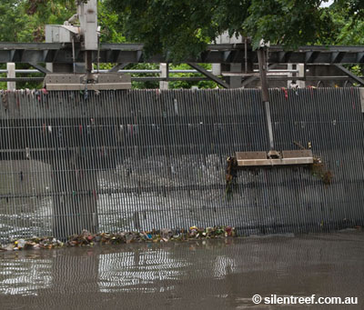
Solutionner ce problème
Mission POSSIBLE !
Mais il faut travailler ensemble aux plans locaux, nationaux, international et obtenir des :
  Politique de gestion des déchets
  Infrastructures de collecte
  Règles de contrôle
  Des comportements personnels
  Une diminution de leur usage
S1: Débris marins
Guide de « sondage Dive Against Debris »
<numéro>
Notes:
The marine debris problem seems so big – can divers really make a difference?
Yes we can, by working together locally, nationally and internationally on the many changes needed to fix this mess:
- Changes in policies that make individuals, businesses and governments better manage waste
- Changes in infrastructure to physically block trash before it reaches the ocean
- Changes in regulations to better manage the things we make and how we make them - from manufacturing, to use, recycling and disposal
- Changes in attitudes and behaviours so we can rethink, reduce, reuse, and recycle our way out of this mess
<numéro>

Slide 14
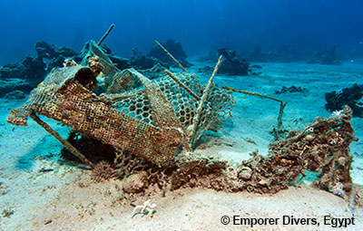
Dive Against Debris
- des plongées qui ont de l'effet
Plongez Dive Against Debris et contribuez à un monde meilleur
Vous rendrez alors l'océan plus sûr pour la vie
Les données colligées :
  contribueront aux actions collectives en faveur des eaux
  décriront le type et la quantité des débris
  construiront une banque de connaissance
Vous supportez vos leaders locaux de Project AWARE
Vous convaincrez d'autres gens du danger des déchets.
S1: Débris marins
Guide de « sondage Dive Against Debris »
<numéro>
Notes:
When you Dive Against Debris you are diving for change, here’s how:
You make the ocean safer for marine life
The marine debris you remove can no longer hurt marine animals or damage marine environments
The data you collect:
- Improves waste management by helping convince individuals, governments and businesses to act on marine debris
- Expands our understanding of the types and amounts of rubbish in our ocean
Builds knowledge of the impacts on underwater environments caused by marine debris
You support Project AWARE leaders working in their community
Project AWARE leaders are working in their communities on changes that prevent rubbish from entering the ocean
Contact Project AWARE if you are keen to lead marine debris actions in your community
You convince others of the need to change
- Tell everyone about your Dive Against Debris actions and the rubbish you see underwater
- Your voice can change public opinion so people demand action on marine debris
- You can help change people’s behaviour so less trash is dumped in the environment
<numéro>

Slide 15
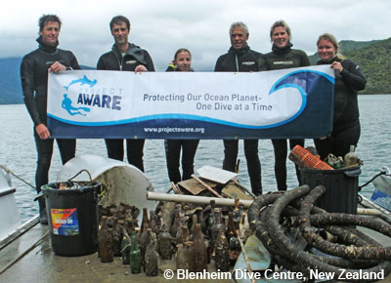
Une exclusivité de plongeur
Seuls nous – plongeurs – avons l'aptitude, la compétence et la possiblité de retirer les débris marins du fond des eaux
70% des débris finissent par se poser au fond
C'est un gros problème, mais ensemble – avec Project AWARE – nous sommes forts
Toutes nos actions conjuguées font une réelle différence.
Transformez vos bulles
en air frais pour l'environnement
S1: Débris marins
Guide de « sondage Dive Against Debris »
<numéro>
Notes:
Dive Against Debris was created by divers, for divers. Only divers have the training, knowledge and skills to remove marine debris from underwater.
It is estimated as much as 70 percent of the rubbish entering our ocean sinks to the seafloor, and although much of this is likely to be outside the reach of recreational divers, we still have the power to tackle underwater marine debris head on.
The marine debris problem is big, but the Project AWARE global force of divers is strong. Through Dive Against Debris divers are playing a major role in keeping our ocean clean and healthy.
<numéro>

Slide 16
Nous avons parlé de :
SECTION 1: Le tragique problème des débris marins
Le problème des débris marins. Ce que les plongeurs peuvent faire pour aider à résoudre ce danger.
Les dégâts engendrés
Qu'est-ce qu'un débris marin?
D'où viennent les débris?
Pouvons-nous solutionner ce problème?
Dive Against Debris – Des plongées qui ont de l'effet
Une exclusivité de plongeur
Avez-vous des questions?
S1: Débris marins
Guide de « sondage Dive Against Debris »
<numéro>
Notes:
<numéro>

Slide 17
SECTION 2:
C'est le temps de plonger!
Dive Against Debris
Notes:
In Section 2 we learn how to plan and complete a Dive Against Debris survey.
<numéro>

Slide 18
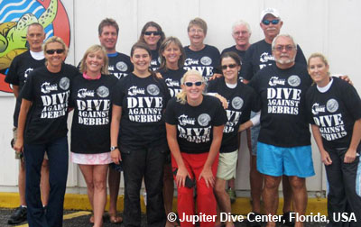
Planifiez
Les enquêtes à long terme donnnent de meilleurs résultats
Elles renforcent l'argumentaire en faveur de changements
Elles aident à comprendre les cycles
  Saisonniers
  Touristiques
À quelle fréquence devez-vous enquêter?
  C'est sans obligation
  Mensuellement est l'idéal
  Aux deux mois c'est bon
  Annuellement est le minimum
Planifiez votre plongée
S2: Planif et plongée
Guide de « sondage Dive Against Debris »
<numéro>
Notes:
Your surveys will have more value if you repeatedly collect data from the same site over a period of time. Regular surveys will:
Build a more convincing argument for change
Help identify local seasonal trends, such as those caused by weather patterns or tourist seasons
There are no requirements for how often you should repeat your survey, all data on underwater marine debris is of value. However to maximise your results consider monthly surveys at the same location, or one survey every two months. As a minimum try to hold a survey at the same time and the same location for each season of the year.
Of course if you find marine debris during any dive you can remove and report it through Dive Against Debris. It only takes a few seconds to help the marine environment.
<numéro>

Slide 19
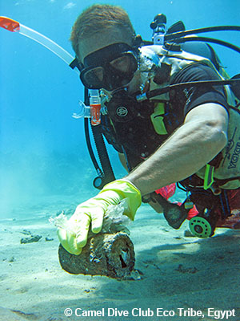
Choisir un site d'enquête
Voici des critères de sélection d'un site d'enquête suivie
Vous pouvez y aller régulièrement
Le site convient au niveau des plongeurs qui participent
N'oubliez pas les rivières, lacs et l'eau douce
Nécessité ou non de permission, de droit d'accès.
Nettoyage de plage ou de fond?
Dive Against Debris
ne collige que les informations relatives aux débris
ramassés sous l'eau
Planifiez votre plongée
S2: Planif et plongée
Guide de « sondage Dive Against Debris »
<numéro>
Notes:
Use these considerations when choosing your survey site:
- Choose a site you can return to regularly
-- Your surveys will have more value if you collect data from the same site over a period of time
-Choose a site within the dive skills and experience of all participants
Survey fresh water lakes and rivers
- Dive Against Debris surveys are equally important in fresh water environments
- If necessary gain permission to dive and remove marine debris from the land-owner or other authorities
-- This includes Dive Against Debris surveys inside marine protected areas such as marine parks where local regulations may prohibit marine debris removal
Underwater or a Land Cleanup?
Marine debris is everywhere; underwater, on the beach, in the shallows and, caught up in mangroves. So how do you know what data you should report through Dive Against Debris? The easy answer is if you need to be on scuba to collect your marine debris you can report it through Dive Against Debris.
<numéro>

Slide 20
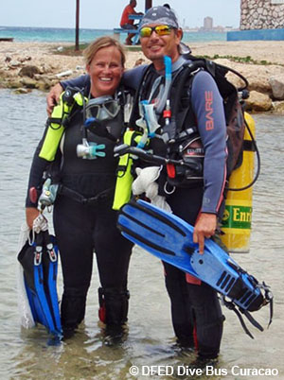
Profil de plongée pour une enquête
Planifiez en fonction du niveau des plongeurs, ne dépassez pas leurs limites, ne les encouragez pas à les dépasser
La sécurité d'abord
Profondeur et durée
  Restez conservateur, prudent
Flottabilité
  Lestage approprié
  Équipement hydrodynamique et attaché
Zone de surveillance et d'enquête
  Zone précise
  Tentez de retourner toujours au même endroit
Nombre de participants
Plongez toujours en paires ou en trio, plongez en binômes
Planifiez votre plongée
S2: Planif et plongée
Guide de « sondage Dive Against Debris »
<numéro>
Notes:
Plan your Dive Against Debris survey to be safe and fun taking consideration of the experience levels of all divers.
Safety is your primary consideration
- Follow all normal safe diving practices
- Dive within your and your buddy’s skills and experience
Consider a safety diver - either on the boat or on shore
Bottom time and depth
- Set your own bottom time and depth depending on local conditions and diver experience
Remain well within the no-decompression limits of your dive table or dive computer
Buoyancy
• Check that you and your buddy are properly
weighted to maintain neutral buoyancy
throughout your dive.
• Assure all your gear is streamlined and
secured.
Survey Area
- No set area to be surveyed but try to cover the same area each time you survey your site
Consider dive flags to mark your area (follow local protocols on dive flag use)
Number of Participants
- No limits on the number of divers
- All divers to work in buddy teams
Report all divers’ findings from the same survey dive on one Data Card
Buddy team strategies
- All divers in a buddy team are responsible for monitoring the dive
- Review communications and buddy separation procedures before the dive
- Discuss dive roles, for example:
-- Buddy 1: carries the mesh bag
-- Buddy 2: removes items / takes photographs
<numéro>

Slide 21
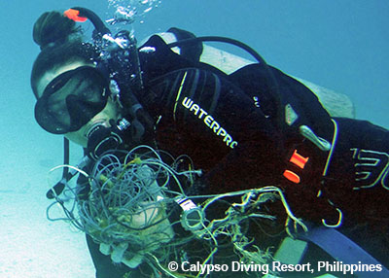
Plongez selon votre plan
Lorsque vous ramassez des débris, ne comptez et triez qu'une fois revenu en surface, sur la terre ferme. En tout temps :
Travaillez en équipe,
N'utilisez pas votre veste comme d'un ballon de levage,
N'emplissez pas trop votre sac filet
Utilisez un ballon de levage pour tout objet excédant 4 kg / 7 lbs
N'utilisez un ballon de levage que si vous avez les compétences nécessaires pour le faire.
Plongez selon votre plan
S2: Planif et plongée
Guide de « sondage Dive Against Debris »
<numéro>
Notes:
During your dive collect marine debris - when you are back on land sort and record what you have found.
• Work with your buddy to place marine debris in your mesh bag.
• Do not use your BCD as a lifting device for heavy items.
• Do not overfill your mesh bag and do not carry more than 4kgs/7 pounds without a lift bag.
Items weighing more than 4 kgs/7 pounds should only be removed by divers trained in the use
of lift bags such as those certified as PADI Search and Recovery Specialists.
• Do not use lift bags without training/experience. Removing heavy objects requires proper
training and use of lift bags.
<numéro>

Slide 22
Équipement spécifique
L'équipement approprié rend la plongée plus facile et agréable
Requis:
  Sac filet
  Couteau ou outil coupant
  Gants
Recommandés
  Ciseaux
  GPS
  Balance (pour la pesée)
  Caméra sous-marine
  Contenant pour les objets pointus ou coupants
  Ardoise vierge et crayon (pour prendre des notes sous l'eau)
Plongez selon votre plan
S2: Planif et plongée
Guide de « sondage Dive Against Debris »
<numéro>
Notes:
The right gear will help make your dive safe and enjoyable.
Required Gear
- Mesh bags for marine debris collection
- Mesh to let the water flow out
- Dive tool/knife
- Gloves for hand protection
-- Check that use of gloves is permitted at your survey location
-- Kitchen or garden gloves are ok to use if you do not have dive gloves
Recommended Gear
- Scissors
- GPS
- Weighing scales
- Underwater camera
- Sharps container
- Blank slate and pencil
<numéro>

Slide 23
Équipement : flottabilité
Portez une attention particulière à votre flottatbilité et à l'hydrodynamisme de votre équipement
Maintenez loin du fond :
  votre équipement
  vous-même
  vos palmes.
Restez conscient de votre positionnement tout au long de la plongée.
Plongez selon votre plan
S2: Planif et plongée
Guide de « sondage Dive Against Debris »
<numéro>
Notes:
It’s particularly important to pay attention to your
buoyancy and trim during Dive Against Debris
survey. Keep your gear and your body, remembering
your fins, away from the bottom. Most importantly,
remain aware of, and correct as needed, your body’s
positioning as you remove debris and put it in your
mesh bag.
<numéro>

Slide 24
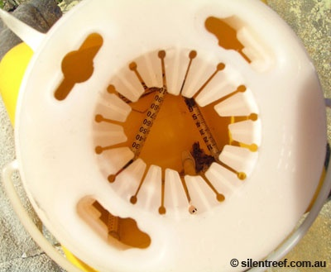
Objets pointus ou coupants
Prenez garde aux objets qui peuveut piquer ou couper
Laissez-les là où ils sont si vous ne pouvez les retirer sans risque pour vous
Utiliser un contenant solide
Portez une attention spéciale aux objets médicaux
  Seringues, aiguilles, lames, etc.
Plongez selon votre plan
S2: Planif et plongée
Guide de « sondage Dive Against Debris »
<numéro>
Notes:
Take care with objects that can cause a puncture wound
such as syringes, broken bottles and metal cans.
• Before removing carefully consider the safety of
all participants.
• Use a strong container with a secure lid to safely
remove sharp objects.
• Be very careful when choosing to remove
medical sharps - includes syringes, needles,
scalpels, lancets and suture needles.
<numéro>

Slide 25
Photographiez et racontez
Il n'est pas nécessaire de prendre des photos, mais celles-ci aident grandement à illustrer l'état de la situation et à mousser les activités suivantes. Privilégiez surtout 2 types thèmes :
1. Des photos explicatives qui montrent
  Des débris marins qui endommagent l'environnement
  Des animaux étranglés, coincés
  Des débris non-identifiables
  Des débris là où ils sont (sous l'eau)
  Des items que vous n'avez pu sortir
Téléchargez ces images lorsque vous rapportez vos données sur http://www.projectaware.org
2. Des photos qui racontent :
  Image de groupe
  Plongeurs en action sous l'eau
  Plongeurs comptant ou pesant les trouvailles
  Le tas de débris remontés à la surface
Utilisez le blog My Ocean
Partagez via Facebook® ou ScubaEarth®
Publiez-les dans les journaux locaux
Plongez selon votre plan
S2: Planif et plongée
Guide de « sondage Dive Against Debris »
<numéro>
Notes:
Taking photos is not a survey requirement, but photos are great for convincing non-divers and decision makers that marine debris is a real problem. Your photos can illustrate impacts to marine wildlife and environments and help build a library of images that show people the scale of the problem.
There are two types of photos to take:
1. Photos that help explain your data:
These photos help us understand the debris you saw. Attach this type of photo to your survey data when you report it online. If possible provide a reference for scale such as a ruler or snorkel. Examples of this type of photo are:
- Marine debris damaging the environment
- Entangled animals
- Items you cannot identify
- Marine debris underwater
Items you did not remove
2. Photos that tell your story:
Use this type of photo to raise publicity about your actions, thank participants and recruit volunteers. Upload these photos to your My Ocean blog about your survey (see page 23), share them on Facebook or use them to illustrate a story in your local paper.
- Group shots - all your buddies together with the trash you removed
- Divers in action
- Divers counting and recording debris
A surface shot of all the rubbish you removed
Tips for taking photos:
- Do not spend long taking photos to avoid altering the meaning of your Survey Duration
- Follow AWARE’s 10 Tips for Underwater Photographers
<numéro>

Slide 26
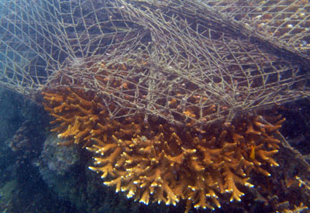
Objets à laisser sur place
La vie marine peut croître sur (ou dans) les débris. Devez-vous alors laisser ces débris là où ils sont?
Encore : votre SÉCURITÉ D'ABORD
L'objet semble-t-il sans danger?
  Plus de mal à ôter qu'à laisser.
  Mieux vaut laors le laisser là.
L'objet peut causer du tort?
  Le bref dérangement sera alors compensé par un plus grand bien
  Mieux vaut le retirer.
En cas de doute : s'abstenir.
Pas sûr? Laisse-le là.
S2: Planif et plongée
Guide de « sondage Dive Against Debris »
<numéro>
Notes:
Marine life soon grows on marine debris and marine animals often make a home in pieces of marine debris. In these cases you should decide whether to remove an item or leave it in place. Sometimes it is worth a small short-term disturbance to remove potentially harmful marine debris, other times it may be better to leave the item in the ocean. Following are some points to consider when deciding to remove a marine debris item:
If you are unsure, leave it in place
Safety is Your Primary Consideration
- If you are unsure if it is safe to remove an item leave it in place
- Do not touch or remove weapons or ammunition - mark the location and inform the authorities
Take great care with or leave in place items that may leak chemicals that could be harmful if they come in contact with your skin or equipment
<numéro>

Slide 27
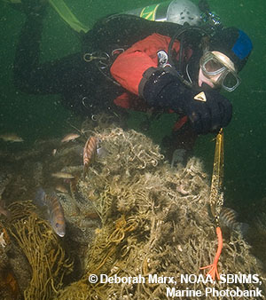
Objets à laisser sur place
Avant de retirer un débris, évaluez en considérant ceci :
Matière de base :
  Bouteille de verre, boite d'acier
    On peut laisser là
  Plastique dur, pièges ou filets à poisson, matériel d'emballage, etc.
    Tentez de retirer
Contenu des items?
  Batteries, carburant, peinture, etc
    Retirez si c'est sans danger
Structre des items
  Filet, corde, filin, cordage, fil
    Retirez tout ou en partie
    Des ciseaux sont souvent utiles
S2: Planif et plongée
Guide de « sondage Dive Against Debris »
<numéro>
Notes:
Material of Construction
- Items such as glass bottles and steel cans do not cause much harm to the environment so leave them in place if removal will disturb marine life
- Consider removing non-natural items that could harm marine animals as they break down into smaller pieces, even if doing so will cause a short-term disturbance. In these cases use your judgement of what action will cause the least harm. Items in this category include hard plastics, fish traps and packaging material
If eggs are attached to a marine debris item mark the location and return to remove it once the eggs have hatched
Contents of the Item
- If an item contains chemicals that may leak and cause harm it should be removed if safe to do so:
-- Examples include car, truck and boat batteries; oil, fuel and chemical containers; paint cans; fuel filters and; electronic equipment
If it is not safe to remove a potentially hazardous item you could mark its location and report it
Fishing Nets, Fishing Line and Rope
- Removing fishing nets, fishing line and rope can be dangerous
-- Do not attempt to remove these items unless you are sure it is safe
- Removing these items can be difficult, especially if they are wrapped around corals, or have corals growing over them
-- The best approach may be to selectively remove accessible parts and leave the sections that have become overgrown
-- Strong, sharp scissors cut through fishing line and light nets with less disturbance than a dive knife as they do not require a sawing motion
<numéro>

Slide 28
Nous avons parlé de :
SECTION 2: C'est le temps de plonger « Dive Against Debris »
Planifiez votre plongée – plongez selon votre plan
Les enquêtes à long terme donnnent de meilleurs résultats
Choisir votre site d'enquête
Profil de plongée pour une enquête
Équipement
Photographiez et racontez
Objets à laisser sur place
Avez-vous des questions?
S2: Planif et plongée
Guide de « sondage Dive Against Debris »
<numéro>
Notes:
<numéro>

Slide 29
SECTION 3:
Que
votre enquête
compte!
Notes:
In Section 3 we examine how to report your data.
<numéro>

Slide 30
5 étapes pour
que votre enquête compte
C'est rapide de trier et enregistrer les débris quand tous travaillent ensemble. Suivez ces 5 étapes simples :
3. Compiler
2. Trier
4. Disposer
1. Peser
5. Rapporter
S3: Rapporter
Guide de « sondage Dive Against Debris »
<numéro>
Notes:
NOTE TO PRESENTER: Provide participants with a copy of the Dive Against Debris Data Card to help them follow this section.
<numéro>

Slide 31
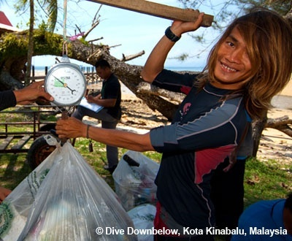
Étape 1: Peser
Pesez les débris tandis qu'ils sont encore dans le sac filet
Soustrayez le poids des sacs vides
Vous pouvez utiliser une balance de cuisine ou de pêcheur
Si vous n'avez pas de balance, estimez le poids
Utilisez l'échelle qui vous est la plus familière : livres ou kilos
Étape 1: Peser
S3: Rapporter
Guide de « sondage Dive Against Debris »
<numéro>
Notes:
Weigh all your marine debris while still in the mesh bags. If the weight of the mesh bags is significant weigh them separately once they are empty and subtract their weight to arrive at the true weight of your debris.
- Fishing or kitchen scales work well for weighing debris
- You can estimate weight if you do not have scales
- Record weight in kilograms or pounds
<numéro>

Slide 32
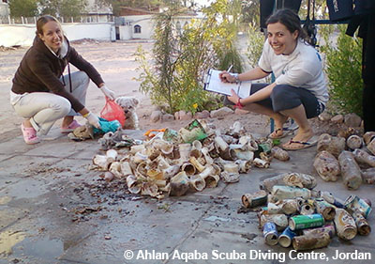
Étape 2: Trier
Videz les sacs filet et triez les débris selon leur composition principale,conformément aux 9 catégories ci-bas
Plastique
Verre & Céramique
Métal
Caoutchouc
Bois
Tissus
Papier et carton
Matériaux mixtes
Autres
Étape 2: Trier
S3: Rapporter
Guide de « sondage Dive Against Debris »
<numéro>
Notes:
To make it easy to find debris items on the Dive Against Debris Data Card they have been grouped by material of construction. Empty your mesh bags and sort your debris into piles under the nine categories:
- Plastic
- Glass & Ceramic
- Metal
- Rubber
- Wood
- Cloth
- Paper/Cardboard
- Mixed Materials
Other Debris Items, any item that cannot be placed in another category
Sort your debris out of the wind to avoid rubbish being blown back into the water. Emptying your mesh bags onto a tarpaulin will help keep your debris items together.
<numéro>

Slide 33
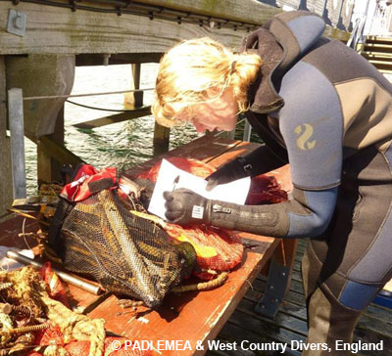
Étape 3: Compiler
Passant de paquet en paquet, enregistrez chaque item sur la carte de saisie « Dive Against Debris Data »
Marquez un « 1 » pour chaque item
Comptez les pièces inclassables en tant que
« fragments »
Additionnez les trouvailles de tous les plongeurs sur une seule carte de saisie
Étape 3: Compiler
S3: Rapporter
Guide de « sondage Dive Against Debris »
<numéro>
Notes:
Work through each pile to record every item you found onto the Dive Against Debris Data Card. Use the Marine Debris Identification Guide to help correctly identify debris items.
- Each debris item counts as one, regardless of size
- Look for your debris item under the material of construction categories, for example:
-- If you find a plastic fork look under the Plastic Materials category to find cups, plates, forks, knives, spoons
-- Mark this box as I
-- If you find a second plastic fork or another item in this category mark this box as II
-- Continue using a tally system that works for you, for example: IIII IIII II = 12
- Miscellaneous pieces of marine debris should be counted as fragments - see the end of each material category on the data card
- To count many small pieces (2.5 mm and smaller) see the Too Small to Count box below
- Combine all diver’s findings from the same survey dive on one data card
-- One buddy pair on your survey dive or ten buddy pairs - record all debris items on one data card
<numéro>

Slide 34
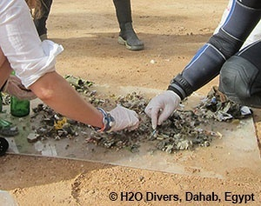
Étape 3: Compiler
Est-ce trop petit pour être compté?
Voici une façon rapide de compter les petites pièces :
  Triez-les en ordre de taille
  Compter les pièces d'une pile
  Multiplier par le nombre de piles
Enregistrez-les en tant que
« fragments »
Étape 3: Compiler
S3: Rapporter
Guide de « sondage Dive Against Debris »
<numéro>
Notes:
Sometimes you may remove a large amount of similar small pieces of debris, for example a mound of plastic pellets dumped in the ocean or a hard plastic item that has disintegrated into many small pieces. In these cases there may be too many pieces to count, so how do you record this find?
The method for many small pieces (mostly smaller than 2.5 cm/1 inch) is to place them on a tarpaulin out of the wind and sort them into roughly equal sized piles. Then count the number of pieces in one of your piles and multiply this by the number of piles to reach the total. Record these small pieces as “fragments” under the relevant material of construction.
<numéro>

Slide 35
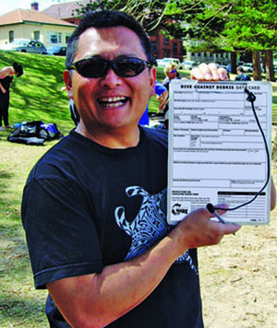
Étape 3: Compiler
Lorsque enregistrerez votre compilation en ligne, on vous questionnera sur les certains aspects du site de cueillette
Localisation
  Ville / village
  État / province
  Pays
Coordonnées géographiques (GPS)
  La précision est importante
  Utilisez les outils pour la souris ou les valeurs que vous avez sur votre GPS
  Deux formes peuvent être utilisées :
    WGS84
    Degrés en décimales
Étape 3: Compiler
S3: Rapporter
Guide de « sondage Dive Against Debris »
<numéro>
Notes:
Complete the remainder of the Data Card to record important information about your survey.
Survey Site Location
Information to help us verify your survey site is accurately positioned on the map:
- Nearest road name (if applicable)
- City/Town
- State/Province
Country
Survey Site GPS Coordinates
Accurate GPS information is essential to reporting
your data. It puts your data in a geographical context
and helps make sure your survey shows up correctly
on Project AWARE’s Dive Against Debris Map.
You can report your Survey Site GPS Coordinates without a GPS unit by using the point-and-click map found on the Dive Against Debris online Data Submission Form::
- Drag the map to find your country
- Zoom in on your location
- Locate your survey site and click on the map
- Your Survey Site GPS Coordinates are automatically recorded
Works best for Survey Sites with adjacent landmarks
To use a GPS unit, for example if your Survey Site is not close to land and so would be hard to accurately locate using the point-and-click map, note the following:
Set your GPS unit to:
- WGS84 Map Datum
- Take readings in decimal degrees
Boat dives:
- Take your GPS reading while the boat is moored at, or floating directly over, the Survey Site (look out for divers in the water)
Shore dives:
- Take your reading standing on the foreshore as close to the Survey Site as possible
<numéro>

Slide 36
Étape 3: Compiler
Soyez soucieux de bien quantifier le temps investi:
Moyenne de temps passé sous l'eau par les plongeurs qui retirent des débris; de tous les plongeurs
Comptez en minutes
  ex. : 45 minutes, 115 minutes
N'incluez pas le temps imparti à
  de la nage en surface
  la montée ou descente en profondeur
  Faire le tri, la compilation ou le rapport
N'incluez pas le temps des non-plongeurs
Étape 3: Compiler
S3: Rapporter
Guide de « sondage Dive Against Debris »
<numéro>
Notes:
Take care to properly record your Survey Duration as incorrect entries will devalue your findings.
Survey Duration is the average time spent by all buddy teams while underwater removing marine debris
- Record Survey Duration in minutes i.e. 45 minutes, 115 minutes
- Do not include time for surface swims and ascents/descents
Do not include time for non-dive participants or for sorting and recording your debris
<numéro>

Slide 37
Étape 3: Compiler
Exemples de calcul (enquêtes)
Exemple 1
1 palanquée de 2 plongeurs
A passé 43 minutes à cueillir des débris
Aucun autre plongeur lors de cette séance
Durée de l'enquête = 43 minutes
Exemple 2
3 palanquées
  Palanquées A & B : 2 plongeurs
  Palanquée C = 3 plongeurs
Temps passé en cueillette :
  Palanquée A: 42 min.
  Palanquée B: 48 min.
  Palanquée C: 51 min.
Temps total de la séance = 141 min.
141 minutes / 3 palanquées = 47 min.
Durée de l'enquête = 47 minutes
Étape 3: Compiler
S3: Rapporter
Guide de « sondage Dive Against Debris »
<numéro>
Notes:
Calculating your Survey Duration
Example 1.
You and your buddy work together to remove underwater marine debris for 43 minutes. There are no
other divers on your survey.
Survey Duration = 43 minutes
Example 2.
Three buddy teams with two divers in Team A and B and three divers in Team C remove underwater marine debris for the following durations:
- Buddy Team A: 42 minutes
- Buddy Team B: 48 minutes
- Buddy Team C: 51 minutes
- Combined survey time = 141 minutes
141 minutes combined survey time / 3 buddy teams = 47 minutes
Survey Duration = 47 minutes
<numéro>

Slide 38
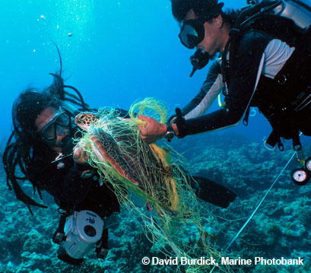
Étape 3: Compiler
Plus d'informations sur votre enquête
Nombre de participants
  Seuls les plongeurs ayant participé à la collecte sous-marine sont comptés
  Comptez chaque plongeur
  Ne comptez pas les non-plongeurs
Conditions de vagues
  Nulles, moyennes agitées ou
  de « basses » à « hautes ».
  Voyez le « Survey Guide » ou le formulaire « Data Sheet » pour plus de détails
Étape 3: Compiler
S3: Rapporter
Guide de « sondage Dive Against Debris »
<numéro>
Notes:
Number of Participants
Only count divers collecting rubbish underwater.
- Count individual divers, not buddy teams
- Do not include surface only participants for example a safety diver or friends that complete a beach cleanup while you are diving
Wave Conditions
Report wave conditions as follows:
- Calm (glassy to rippled) for waves 0 – 0.1 meters/0 - 4 inches high
- Smooth (wavelets) for waves 0.1 - 0.5 meters/4 - 9 inches high
- Slight for waves 0.5 -1.25 meters/19 inches - 5 feet high
Moderate to rough for waves greater 1.25 meters/5 feet
<numéro>

Slide 39
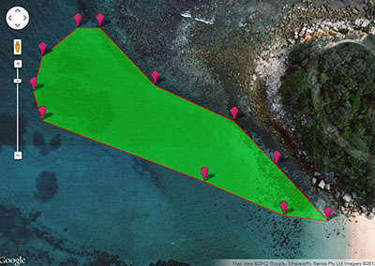
Étape 3: Compiler
Plus d'informations sur votre enquête
Dans votre rapport, indiquez bien la zone de votre enquête afin de mieux comprendre la densité des débris qui s'y trouvent
Utilisez cet outils en ligne précis et facile à utiliser
  Mesurez en m2 ou pi2 selon vos habitudes personnelles
Calculer autrement qu'en ligne :
  Multipliez largeur par longueur
  Estimez de votre mieux
Use an online tool to measure area
Étape 3: Compiler
S3: Rapporter
Guide de « sondage Dive Against Debris »
<numéro>
Notes:
Area Surveyed
This information helps build an understanding of the density of debris at your site.
An easy and accurate way to measure area is to use a point-and-click tool over a Google Map such as the one found here:
www.daftlogic.com/projects-google-maps-area-calculator-tool.htm
Report area in square meters or square feet
If you cannot use the online tool remember the following when calculating Survey Site area:
- For simple square or rectangle shapes calculate area by multiplying length by breadth
- Make an estimate if it is not possible to measure or you cannot use the tool above
<numéro>

Slide 40
Étape 3: Compiler
Plus d'informations sur votre enquête
Substrat dominant : décrivez le type de fond marin sur lequel porte l'enquête
  Sable
  Limon
  Gravier
  Roche
  Corail
  Herbier
  Autre (veuillez préciser)
Ecosystème : décrivez le milieu où vous faites votre enquête
  Récif coralien
  Récif rocheux
  Laminaires
  Mangroves
  Herbier
  Autre (précisez)
Étape 3: Compiler
S3: Rapporter
Guide de « sondage Dive Against Debris »
<numéro>
Notes:
The difference between Dominant Substrate and Ecosystem
You survey a coral reef and spend most of your Survey Duration swimming over the sand between coral bommies:
Dominant Substrate = Sand
Ecosystem = Coral reef
You survey a coral reef and spend most of your Survey Duration swimming over the coral:
Dominant Substrate = Coral
Ecosystem = Coral reef.
<numéro>

Slide 41
Étape 3: Compiler
Plus d'informations sur votre enquête
Animaux capturés
  Enregistrez l'espèce de l'animal et le type de débris dans lequel il était
  Prenez-les en photos et joignez celles-ci à votre rapport
Limites de votre enquête
  Profondeurs maximale et minimale de votre collecte
  Ce devrait être moins creux que la profondeur maximale de votre plongée
  N'enregistrez pas une profondeur nulle
  Ne notez pas les objets flottants
Étape 3: Compiler
S3: Rapporter
Guide de « sondage Dive Against Debris »
<numéro>
Notes:
Entangled Animals
Report entangled animals and the type of marine debris involved. If possible identify the species name; if unknown use a common name i.e. “seal”. Take photos of entangled animals to upload when reporting your data.
Survey Depth Range
Report the maximum and minimum depths from which you removed debris.
- May be less deep than the maximum depth for your dive
Do not report 0 metres or feet for your minimum depth - floating debris should not be reported
-- floating debris can be removed but should not be reported
<numéro>

Slide 42
Étape 3: Compiler
Plus d'informations sur votre enquête
Conditions météo de la semaine précédant l'enquête
  Selon les conditions, les débris ont pu être déplacés
Items spéciaux qui questionnent
  Vos 3 débris à problème
    Description
    Raison de votre souci
Informations supplémentaires
  Notez diverses informations qui expliqueraient la présence des débris
    Événement
    Activité
    ...
Étape 3: Compiler
S3: Rapporter
Guide de « sondage Dive Against Debris »
<numéro>
Notes:
Weather Conditions for Previous Week
Report strong winds, storms, heavy rain or any weather event that may have moved debris onto or away from your site.
Items of Local Concern
List the top three debris items you consider a problem in your location and tell us why.
Most Unusual Item Found
Additional Information
Briefly describe events that could have contributed to the debris found, provide link to news stories if available:
- Hurricanes, building demolition, festivals or street celebrations, fireworks display, etc.
<numéro>

Slide 43
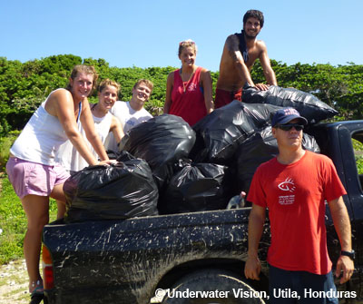
Étape 4: Disposer
En disposant de vos débris, assurez-vous qu'ils ne retournent pas à l'eau
Recyclez ce qui peut l'être
Disposez-en dans de petits contenants
  À la rue avec les rebuts usuels
  Selon les recommandations locales
  Vers un site d'enfouissement
Matières dangereuses ou médicales
  Connaissez les normes locales
    Tubes fluorescents
    Cyalumes
    Contenant d'huiles ou de carburant
    etc.
Étape 4: Disposer
S3: Rapporter
Guide de « sondage Dive Against Debris »
<numéro>
Notes:
You removed it and counted it - great job! Now take a moment to dispose of it properly so it cannot return to the ocean.
- Sort for recycling as available in your area
- Small amounts can be placed in street bins
- Some local government authorities will collect your rubbish
-- Make the arrangement before your survey
-- If leaving for collection by local authorities make sure bags are securely tied
- Take it to the local waste collection site
Be familiar with local laws governing debris disposal. Many local government authorities have special procedures for disposing items that contain hazardous materials such as fluorescent light tubes, cyalume light sticks, and containers with oil, chemicals, fuel or paint. Contact your local authorities for advice on disposing these items.
<numéro>

Slide 44
Étape 5: Rapporter
Et maintenant, rapportez tout cela en ligne
www.projectaware.org/DiveAgainstDebris
  Vous aurez besoin d'un compte MyOcean
  Activez votre compte ou créez-en un
  Suivez les instructions en ligne
  Consultez le guide « Dive Agains Debris Survey » au besoin
Étape 5: Rapporter
S3: Rapporter
Guide de « sondage Dive Against Debris »
<numéro>
Notes:
Your Dive Against Debris survey has led to this moment - reporting your data online.
Using the Online Data Submission Form
Report your data through the online Data Submission Form:
www.projectaware.org/DiveAgainstDebrisData
- To use the form first log in to your My Ocean profile, or create a new My Ocean profile
- Follow instructions on the form and refer to this Survey Guide if you need clarification
<numéro>

Slide 45
Étape 5: Rapporter
Avant de soumettre vos données, on vous demandera de confirmer que vous avez bien lu l'énoncé dit « Dive Against Debris Surveyor Statement » suivant (ici traduit):
J'ai lu le guide « Dive Against Debris Survey Guide » et les données que je rapporte ici réfèrent à des débris trouvés sous l'eau au cours d'une plongée effectuée par une ou plusieurs palanquée(s) de plongeurs. Je comprends que je dois n'inscrire ici que les données se rapportant aux débris sortis de l'environnement sous-marin. Des collectes successives doivent être rapportées dans des rapports distincts. Les débris cueillis hors de l'eau peuvent être rapportés à la communauté MyOcean. Je comprends que les données que je soumets pourront être vues sur la carte de « Dive Against Debris » après une révision si elles respectent les standards de qualité requis par le processus de vérification de qualité de Project AWARE.
Seuls des plongeurs ont les qualifications et les habiletés pour sortir des débris sous-marins.
Étape 5: Rapporter
S3: Rapporter
Guide de « sondage Dive Against Debris »
<numéro>
Notes:
Before submitting data you will be asked to confirm the Dive Against Debris Surveyor Statement:
I have read the Dive Against Debris Survey Guide and the data I am reporting was collected underwater, during one dive and completed by single or multiple buddy teams. I understand I should only include data on trash collected from underwater environments here. Repeat dives should be reported through separate submissions and debris collected on land can be shared with the My Ocean community.
<numéro>

Slide 46
Nous avons parlé de :
SECTION 3: Que votre enquête compte !
Rapportez vos données
Étape 1: Peser
Étape 2: Trier
Étape 3: Compiler
Étape 4: Disposer
Étape 5: Rapporter
Avez-vous des questions?
S3: Rapporter
Guide de « sondage Dive Against Debris »
<numéro>
Notes:
<numéro>

Slide 47
SECTION 4:
Voilà, c'est à
votre tour!
Notes:
In Section 4 we find out how to join the global movement of Project AWARE divers protecting our ocean planet.
<numéro>

Slide 48
Encore quelques mots
à propos de Dive Against Debris
Vous commencez votre enquête « Dive Against Debris », alors :
Afin d'afficher vos activités et aider ainsi changer les attitudes, inscrivez-vous sur « My Ocean » à l'adresse suivante : www.projectaware.org/MyOcean
C'est :
  Un blog pour raconter vos actions
  Un site où télécharger vos photos et vidéos
  Trouver des participants pour vos activités
  Trouver des activités où vous engager
S4: À vous!
Guide de « sondage Dive Against Debris »
<numéro>
Notes:
Now you are ready to join AWARE divers around the world tackling marine debris - together we can fix this mess!
My Ocean (www.projectaware.org/MyOcean) is Project AWARE’s unique eco-networking site where AWARE leaders act for ocean protection. Create a My Ocean profile to report your Dive Against Debris data, post blog stories on your ocean protection activities and Start an Action to seek participants for your Dive Against
Debris surveys.
Share Your Actions to help change behaviours that are polluting our ocean with rubbish:
Tell the story of your Dive Against Debris survey on your My Ocean page
Gain media about your Dive Against Debris survey so others learn about the marine debris problem
Report Clean Sites
Finding no debris on a dive is an important finding as it helps identify when new problems arise. Use the Marine Debris Found check box on the About your Survey page of the online Data Submission Form to tell us when a site is free of debris.
Dive Against Debris - Any Dive, Any Time
Your data is of most use when collected regularly from the same survey site; however you can report rubbish from any dive at any time through Dive Against Debris.
What About the Land Cleanup Completed by our Friends?
It’s great to combine your underwater survey with a beach or foreshore cleanup but only report debris found by divers underwater through Dive Against Debris. If your friends complete a land cleanup:
- Keep the trash collected on land separate from the underwater debris
Only sort, record and report marine debris found underwater through Dive Against Debris
Provide Feedback
Share your Dive Against Debris experience with us
- Send comments and suggestions to DiveAgainstDebris@projectaware.org
<numéro>

Slide 49
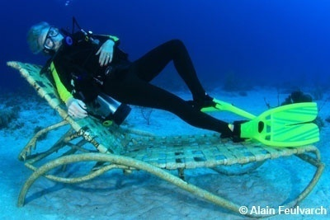
Encore quelques mots
à propos de Dive Against Debris
Signalez les sites propres
Toutes vos plongées, n'importe où, n'importe quand
Et les rives ?
  Ne rapportez que les débris sortis lors de plongée sous-marine
Donnez votre écho
www.projectaware.org/contact
S4: À vous!
Guide de « sondage Dive Against Debris »
<numéro>
Notes:
Now you are ready to join AWARE divers around the world tackling marine debris - together we can fix this mess!
Report Clean Sites
Finding no debris on a dive is an important finding as it helps identify when new problems arise. Use the Marine Debris Found check box on the About your Survey page of the online Data Submission Form to tell us when a site is free of debris.
Dive Against Debris - Any Dive, Any Time
Your data is of most use when collected regularly from the same survey site; however you can report rubbish from any dive at any time through Dive Against Debris.
What About the Land Cleanup Completed by our Friends?
It’s great to combine your underwater survey with a beach or foreshore cleanup but only report debris found by divers underwater through Dive Against Debris. If your friends complete a land cleanup:
- Keep the trash collected on land separate from the underwater debris
Only sort, record and report marine debris found underwater through Dive Against Debris
Provide Feedback
Share your Dive Against Debris experience with us
- Send comments and suggestions to DiveAgainstDebris@projectaware.org
<numéro>

Slide 50
Soyez un membre actif de Project AWARE
Les plongeurs « AWARE » protègent nos océans et notre planète, une plongée à la fois.
Nos 2 grandes batailles :
Devant la menace qui pèse contre les Requins et les Raies : AWARE Shark Conservation Diver
Face aux dangers des débris qui pèsent contre la vie marine et sur nos amis requins : Dive Against Debris
Vous aussi, soyez un plongeur AWARE : appliquez les 10 trucs de plongeur pour protéger notre planète Océan
S4: À vous!
Guide de « sondage Dive Against Debris »
<numéro>
Notes:
Project AWARE Foundation is a global movement of scuba divers protecting the ocean planet - one dive at a time. Visit www.projectaware.org to find the latest calls to action, petitions and activities you can join to help protect our ocean planet.
Battle the Big Two
Project AWARE is focusing on two major ocean protection issues where scuba divers are uniquely positioned to affect long-term change:
1. Sharks and Rays at Risk
Many shark and ray populations are in trouble, mainly due to overfishing. Join ongoing campaigns with Project AWARE to help protect the world’s most vulnerable shark and ray species. Find out more about the issues and learn about your local sharks and actions you can take to help protect them by becoming an AWARE Shark Conservation Diver. Ask your PADI Dive Centre or Resort for details.
2. Marine Debris
Only divers have the skills to remove underwater marine debris. Underwater cleanups help, but to make a lasting change we must stop rubbish from reaching the ocean. Divers can help by reporting data on marine debris through Dive Against Debris. You can shine a light on marine debris issues and help reduce its devastating impacts on marine life and marine environments.
<numéro>

Slide 51
Nous avons parlé de :
SECTION 4: Voilà, c'est à votre tour!
Joignez-vous aux chasseurs de débris de toute la planète
avec Project AWARE.
Encore quelques mots à propos de Dive Against Debris
Soyez un membre actif de Project AWARE
Avez-vous des questions?
S4: À vous!
Guide de « sondage Dive Against Debris »
<numéro>
Notes:
<numéro>

Slide 52
Merci
Questions?
Note : bon nombre des documents AWARE traduits en français que vous ne trouveriez
pas sur http://www.projectaware.org
pourraient se trouver à l'adresse suivante :
http://plongee.rcmission.net/index.php?mod=Aware&fct=Documents

